Slide 1

街歩き体験サービス 『CItygift』
G’s 卒業制作
学籍番号: 35
氏名:中村優太

Slide 2
自己紹介(エンジニア転職希望)
1993年3月4日生まれ、東京出身(サッカー好き)
大学時代は経済学部、都市経済学・財政学選考
4年生の最後はインドのITベンチャーで活動
現在はキヤノンで社会人2年目 (PrinterのSCM/物流/需要予測担当)
大学の研究は都市に関して行い、趣味は初めての街を歩くことなので、
今回は自分が使いたい街のキュレーションサービスを作りたいです。

Slide 3
サービス概要
“こんなことってありませんか？”
散歩コースが最高。
ブログでまとめて
発信するのは面倒。
次のアポまで2時間。
時間があるのに
ぼーっと使ってしまう。
自分の住む街の良さを
プランという形で
色々な人に紹介したい。
家と会社を漫然と
往復する毎日。
身近に再発見したい。

Slide 4
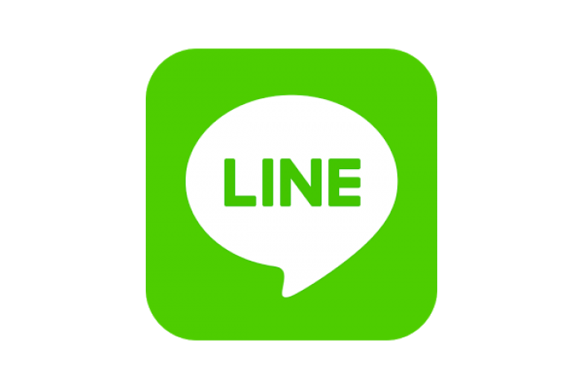
Citygift ~概要~
LINE完結型
“街のキュレーションサービス”
投稿者
検索者
歩いた街を簡単に
1枚の投稿にまとめる
サービス
身近に広がる
素敵な街を
再発見

Slide 5
Why LineBot?
USER
LINEの対話でサービスが完結
install不要で使用可能
一般的に使い慣れたインターフェース
開発側
新規の技術(16/10~)
豊富なAPIによる開発スピード

Slide 6
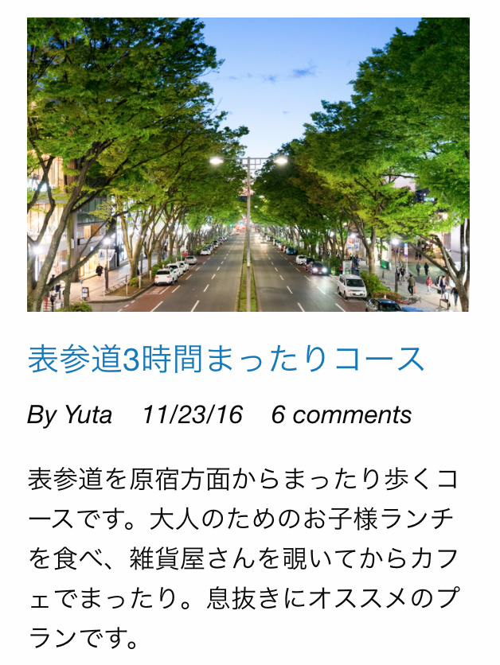
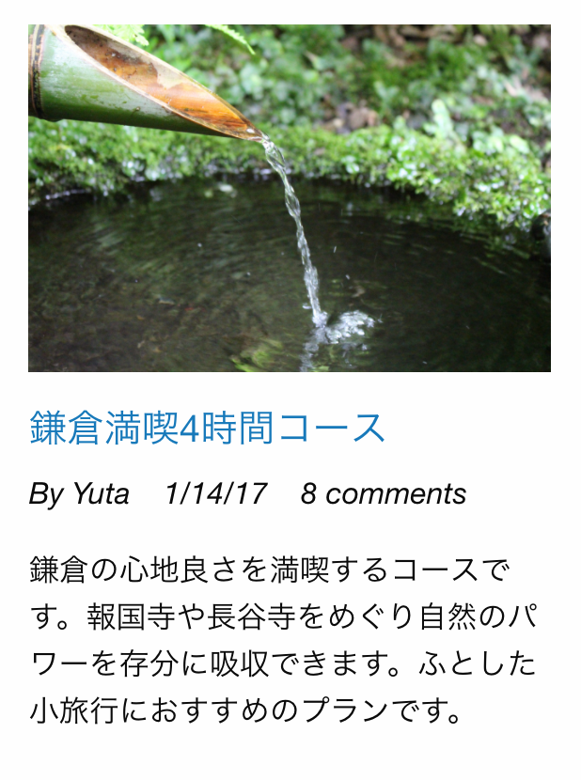
実際のプラン紹介

Slide 7
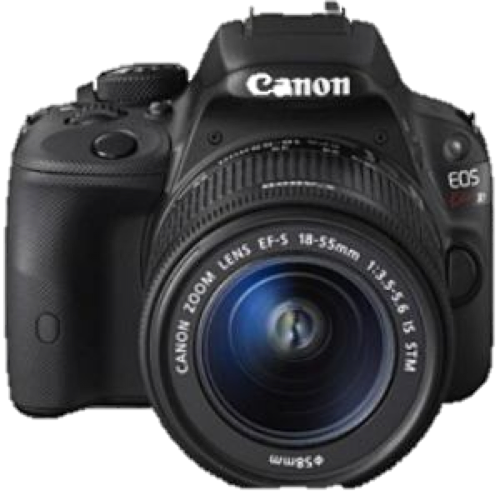

投稿用サービス ~概要~
“街歩きをスマートに1枚の記事に”
①Linebotを
起動
②スポット毎に
写真と感想を
botに投稿
③『citygift』が
投稿に基づき
記事を作成
④作成された
記事を確認
修正後post

Slide 8
投稿者用サービス ~Line画面~
User: 投稿する
User: チェックイン
Bot:
写真をください。
Bot:
完成されたプランを投稿する際は
以下のURLから
User:
http//~~~~~~~~~~~~~~
Bot:
本日プランを作りあげる場合は1を
入力してください。
チュートリアル
http//~~~~~~~~~~~~~~
Bot:
コメントください。
User:~~~~~~~~~~~~~~~~~
User: 1
スマホ
スマホ

Slide 9
投稿者用サービス ~投稿記事~
本日の一枚
アプリを起動
Check-in, 写真,感想 の 流れをコンテンツ毎に記録
最後に全体の感想・気分・ 本日の一枚を選択
帰りの電車で記事確認
全体の感想
1コンテンツ
気分を選ぶと
全体のテイスト変化
地図配置

Slide 10
検索者用サービス ~概要~
“時間と場所に応じた街歩きプランをPush”
①Linebotを
起動
②時間と場所に
応じたプランを
botがuserに投稿
③userは
お気に入りの
プランで街歩き

Slide 11
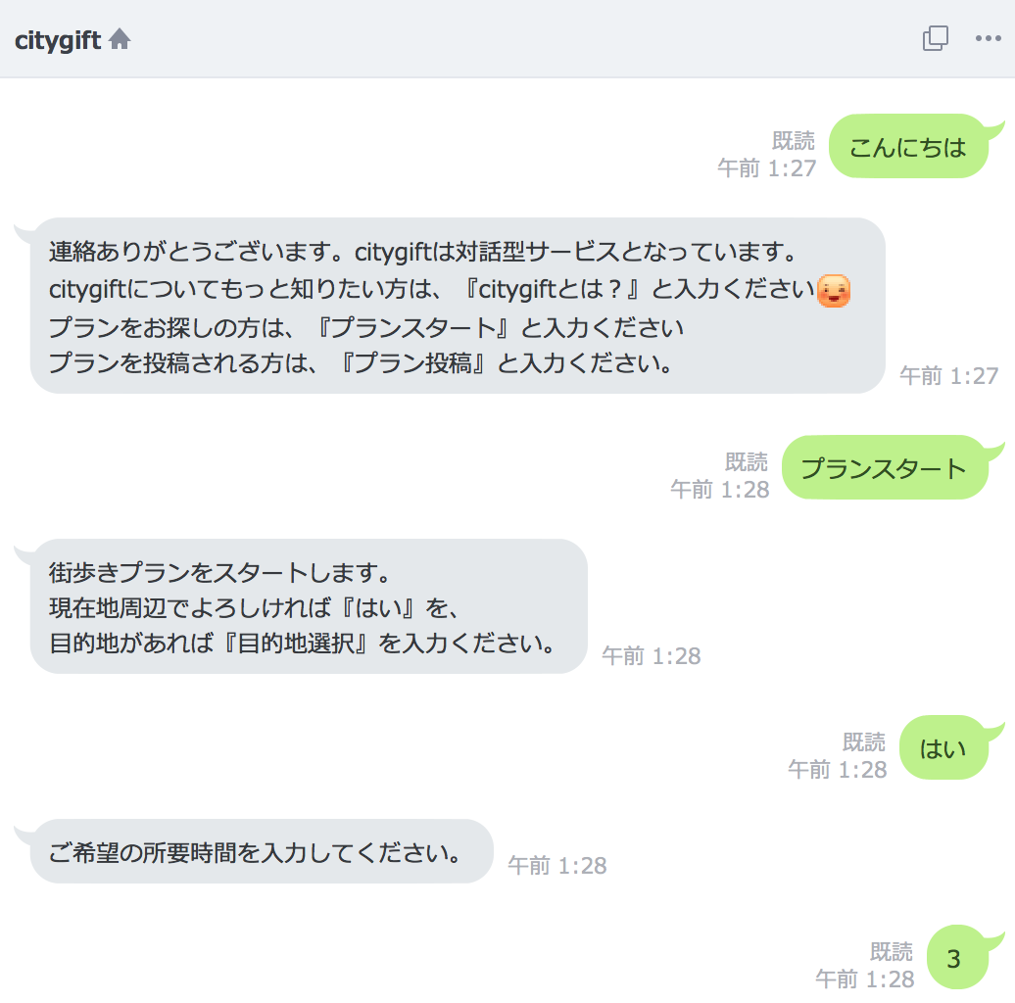
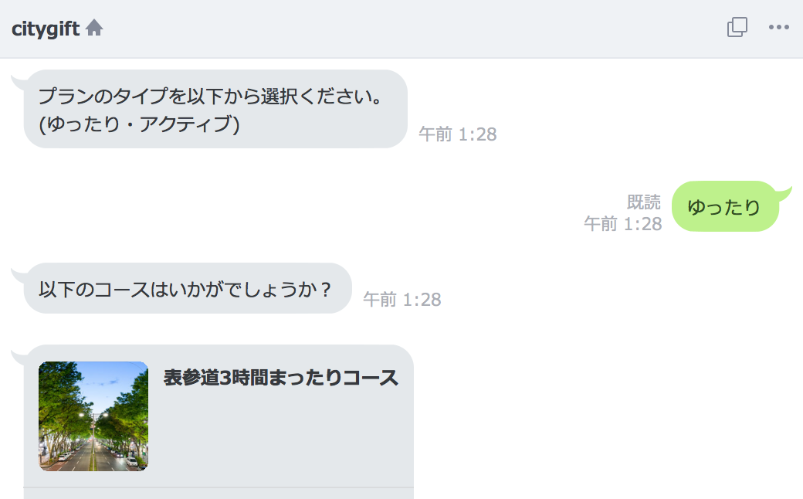
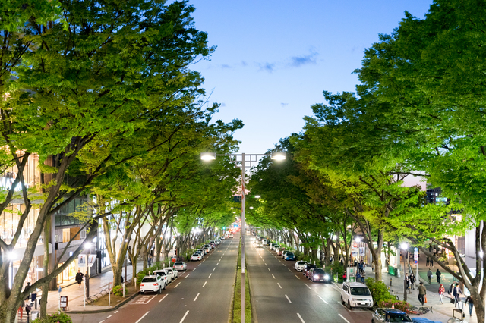
検索者用サービス ~Line画面~
実際の街へ出発
10

Slide 12
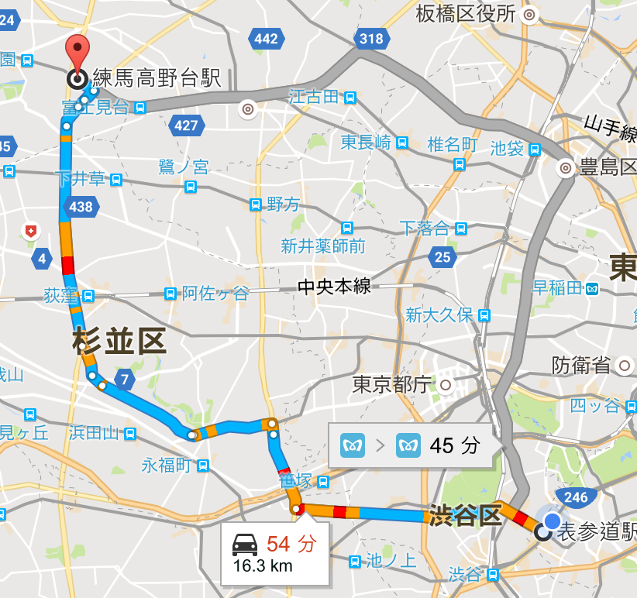
検索者用サービス ~Plan紹介~
通勤(通学)経路
空いた時間
練馬-表参道
2~3時間
おすすめの街紹介
笹塚2時間ぶらり
荻窪3時間満喫
井荻2時間商店街

Slide 13

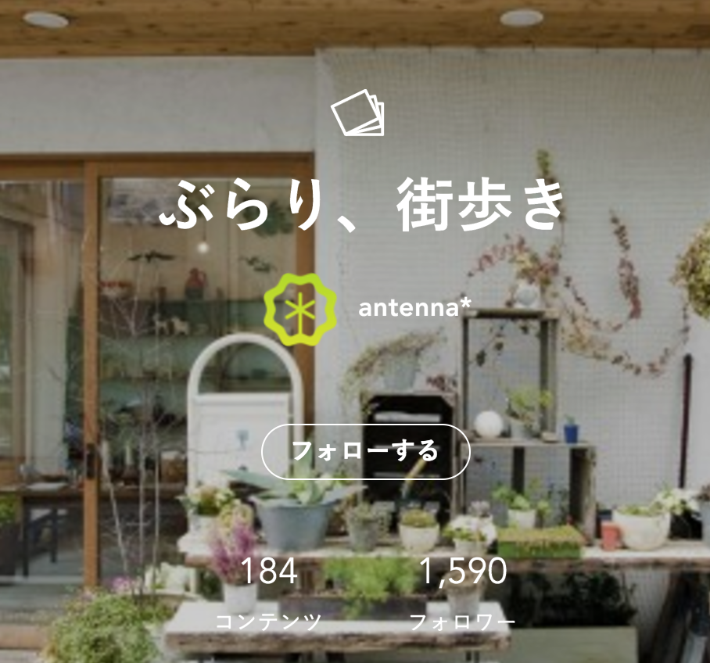


サービス領域
プラン
web街歩き紹介
雑誌の東京特集
citygift
ユーザー主体
検索
サービス主体
レコメンド
食べログ
ペコッター
お店

Slide 14
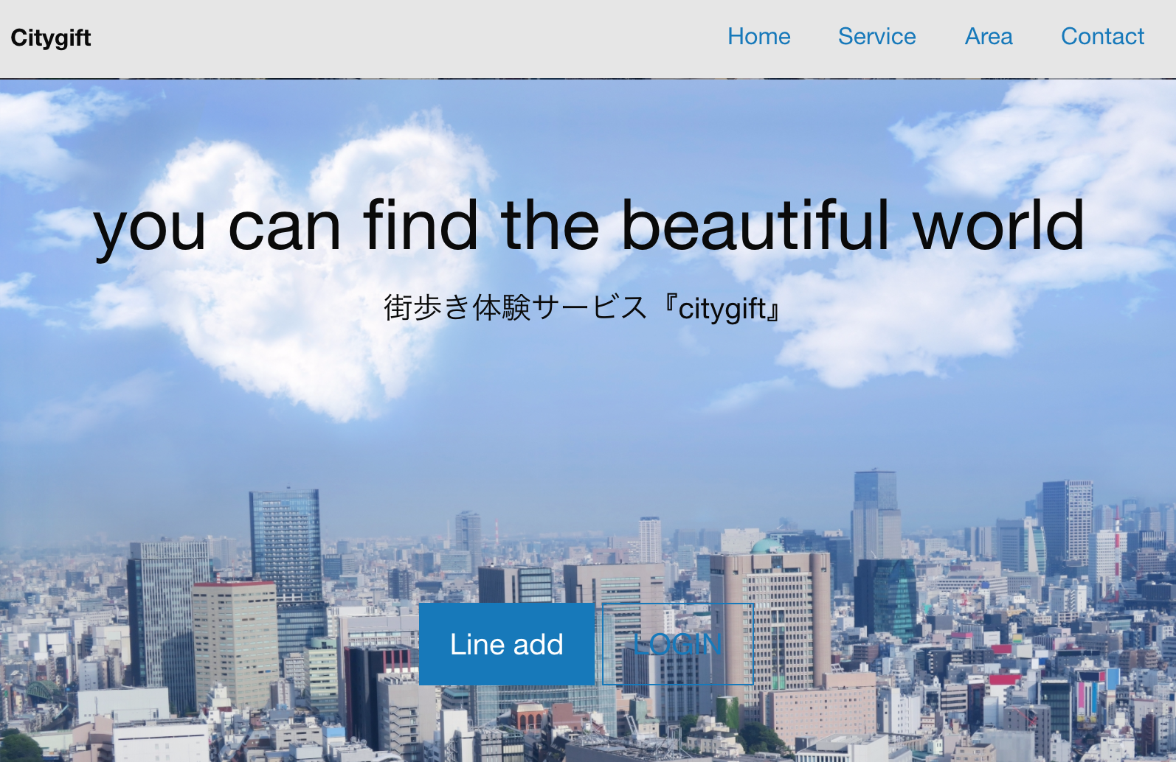
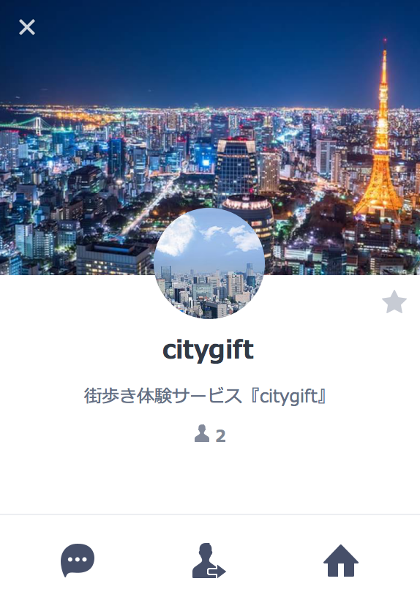
使用技術
Top page
Line
Ruby on rails
Foundation
Go
Messaging API
Messaging APIを利用して
Databaseに情報を飛ばしました。

Slide 15
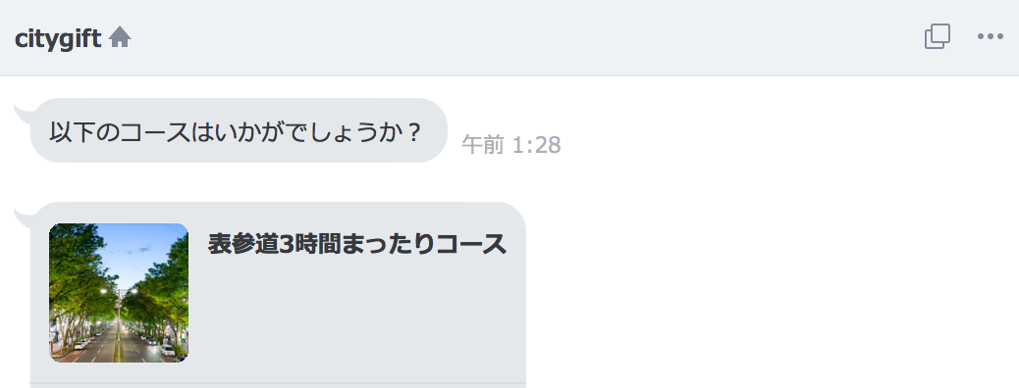

サービス付加価値
実際の街へ出発
Push通知
Push通知
Push通知
ユーザーのリアルな場所に基づくPush通知広告

Slide 16

今後の展開
LINE BOT AWARDSに参加するので、
良かったら応援してください

